Slide 1
COMPORTAMENTI INDIVIDUALI
E RELAZIONI SOCIALI
IN TRASFORMAZIONE
UNA SFIDA PER LA
STATISTICA UFFICIALE
PROSPETTIVE DEI SISTEMI STATISTICI –
IL PROGRAMMA DI MODERNIZZAZIONE DELL'ISTAT
Obiettivi, fondamenti e strumenti per rendere operativo il Programma di Modernizzazione
22 GIUGNO 2016
11.15 | 12.45
Piero Demetrio Falorsi | Istat

Slide 2

In questa presentazione
Dalla situazione presente a quella futura
Obiettivi del Programma di Modernizzazione
Fondamenti e strumenti
Considerazioni conclusive

Slide 3
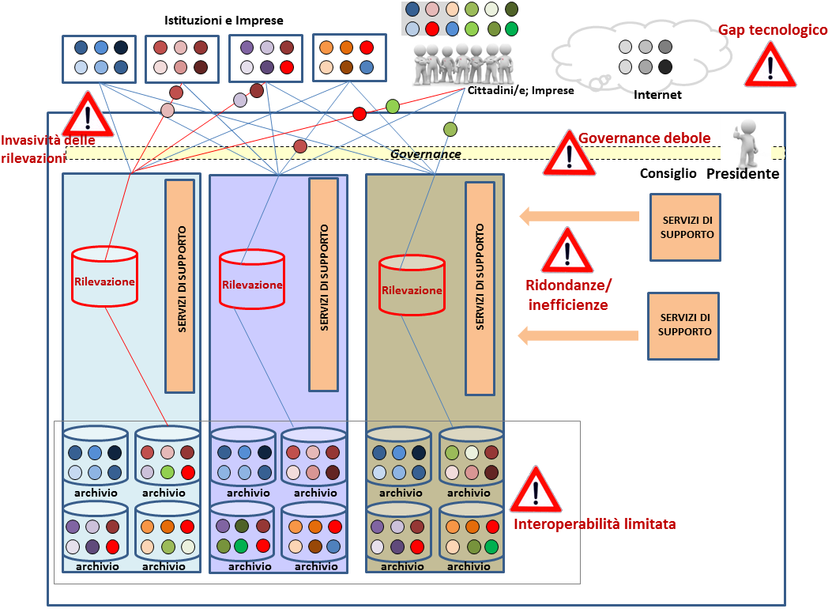
In sintesi: dalla situazione attuale…
Numerose situazioni di rischio
Elevato carico sui rispondenti
Interoperabilità molto debole
Inefficienze dalla duplicazione dei servizi di supporto
Silos auto consistenti

Slide 4
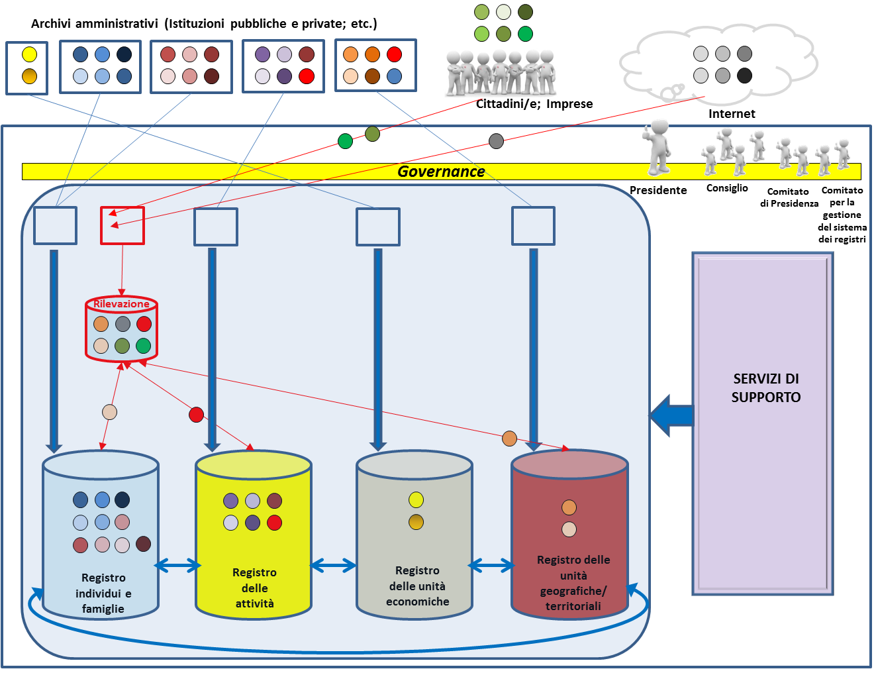
… alla situazione del prossimo futuro
Superamento dei rischi
Informazioni raccolte una sola volta
Patrimonio informativo condiviso e interconnesso
Duplicazioni evitate

Slide 5
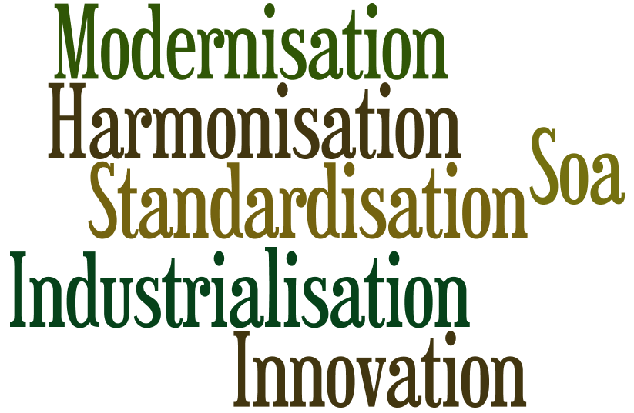
Obiettivi del Programma di Modernizzazione
Obiettivi principali
  Arricchire l’offerta e la qualità delle informazioni statistiche e dei servizi per il Paese
  Sviluppare una specifica politica di responsabilità sociale dell’Istituto
Obiettivi intermedi
  Dare impulso allo sviluppo e allo sfruttamento dell’innovazione metodologica, tecnologica e organizzativa
  Accrescere e riorientare le competenze delle risorse umane
  Ridurre il disturbo statistico sui rispondenti
  Migliorare l’efficienza e la qualità dei processi di produzione, compatibilmente con i vincoli di bilancio

Slide 6
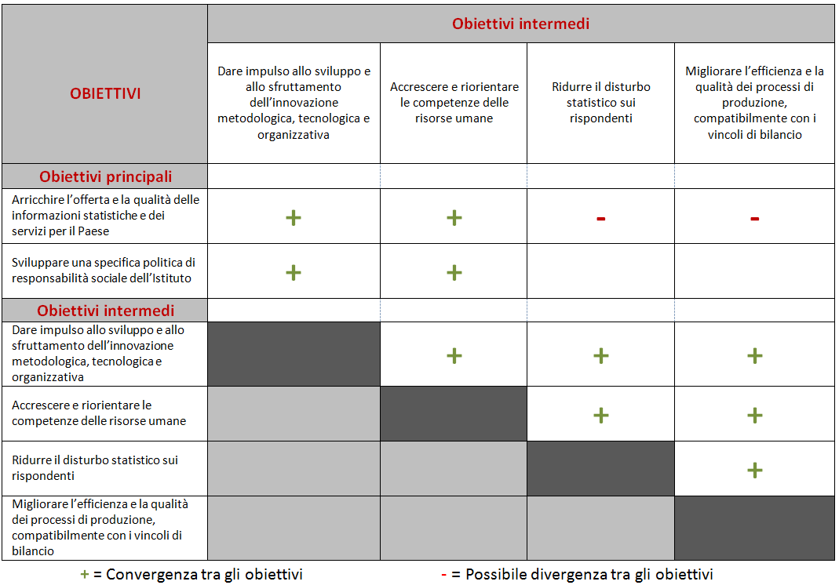
Interrelazioni tra obiettivi

Slide 7
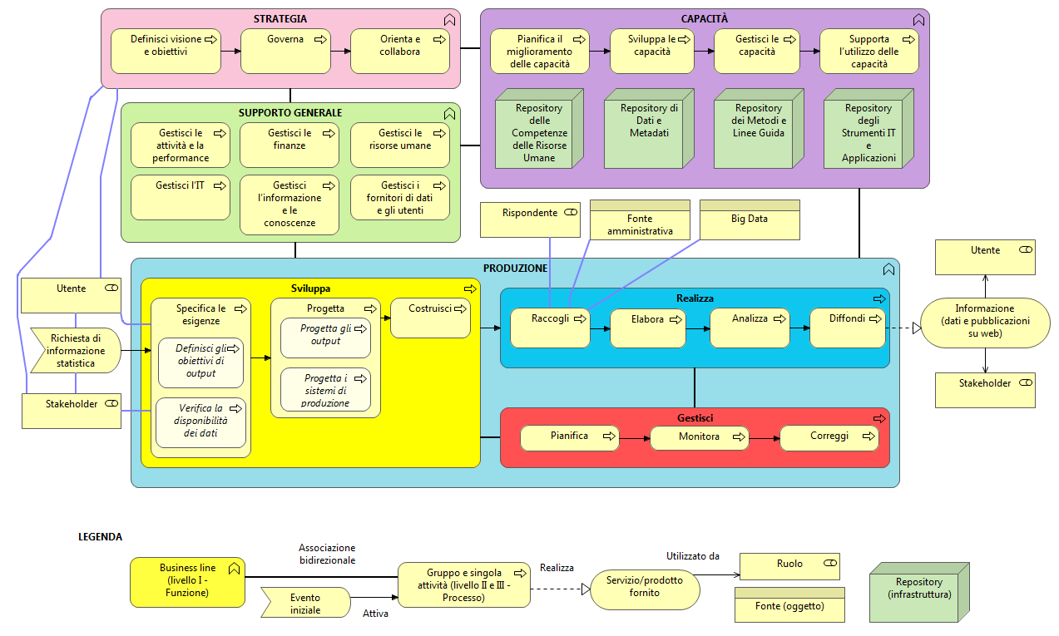
Strumenti
Il modello di Business Architecture quale fondamento della modernizzazione
è un modello integrato che rappresenta attività e processi e costituisce un framework comune, necessario per intraprendere percorsi di innovazione coerenti e condivisi;
riguarda sia le attività statistiche, sia le funzioni strategiche e organizzative, sia le capacità;
è composto da un modello generalizzato di attività, da un flusso di processi interagenti, da un insieme di principi e da infrastrutture comuni e condivise.
[Officina di Modernizzazione dedicata agli strumenti – 23 Giugno 2016, dalle 11:15]

Slide 8


Altri strumenti
Centralizzazione e consolidamento dei servizi trasversali, con attivazione di meccanismi domanda/offerta
Disegno dei processi di produzione secondo il modello dei registri
Rafforzamento dei meccanismi di governance e gestione coordinata delle attività dell’Istituto
Progettazione e realizzazione di un sistema integrato per la gestione delle competenze
Ridisegno dell’Istituto nell’ottica di riduzione della frammentazione organizzativa
Sistematizzazione delle specifiche azioni sulla politica di responsabilità sociale dell’Istituto
Realizzazione della sede unica

Slide 9
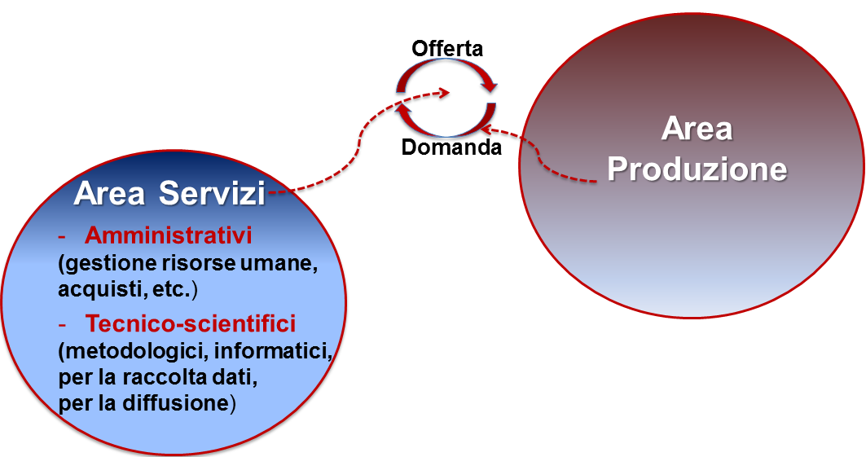
Centralizzazione dei servizi trasversali
Distinti in due grandi gruppi:
a carattere giuridico-amministrativo;
di tipo tecnico-scientifico, maggiormente integrati con il processo di produzione.
Per accrescere e migliorare, attraverso l’attivazione di meccanismi domanda/offerta,:
efficacia/qualità, come risultato di una standardizzazione dei processi e delle soluzioni resa più semplice dalla centralizzazione;
efficienza, come effetto del superamento della logica a silos nella conduzione dei processi, favorendo il riuso;
produttività;
sistema dei registri, con informazioni controllate, integrate e standardizzate;
attività innovative, con il risparmio delle risorse che ne deriva.

Slide 10
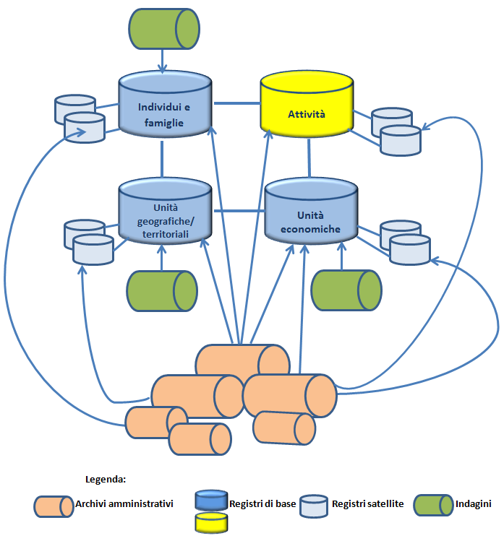
Sistema dei registri
Vantaggi notevoli in termini di riduzione dei costi e del carico sui rispondenti, garantendo la qualità, la tempestività e la completezza
Potenziale rilevante, che deriva dalla possibilità di collegare registri diversi
Meccanismi di governance ben delineati per definire chiaramente responsabilità e responsabili
I registri statistici di base contengono l’identificativo delle unità statistiche
I registri satelliti contengono variabili tematiche derivate da fonti amministrative o rilevazioni

Slide 11
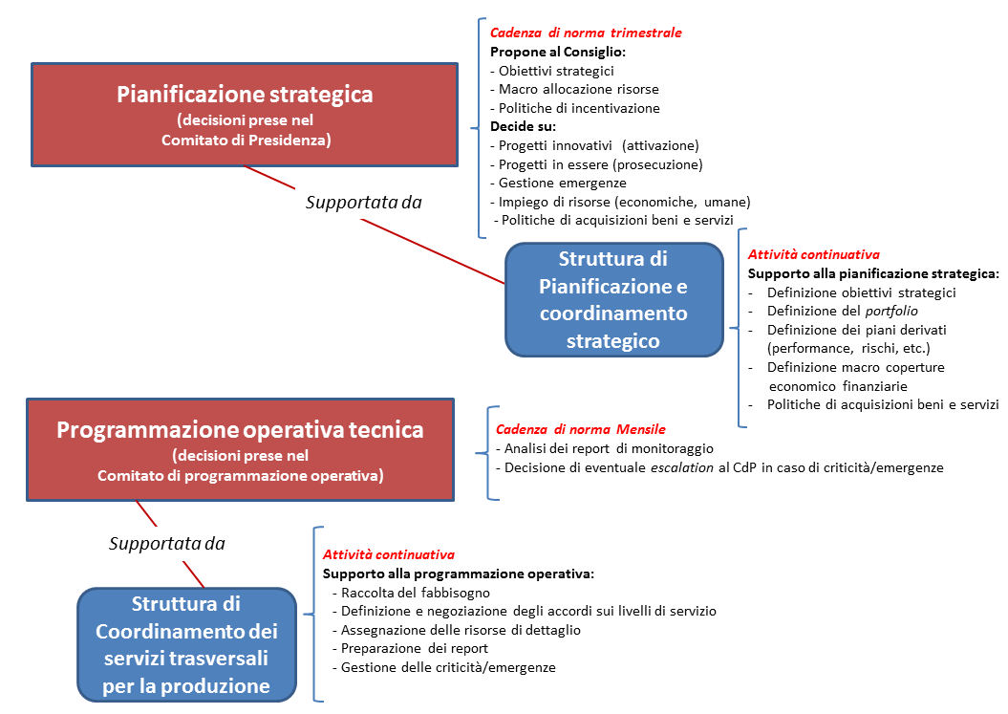
Rafforzamento dei meccanismi di governance

Slide 12
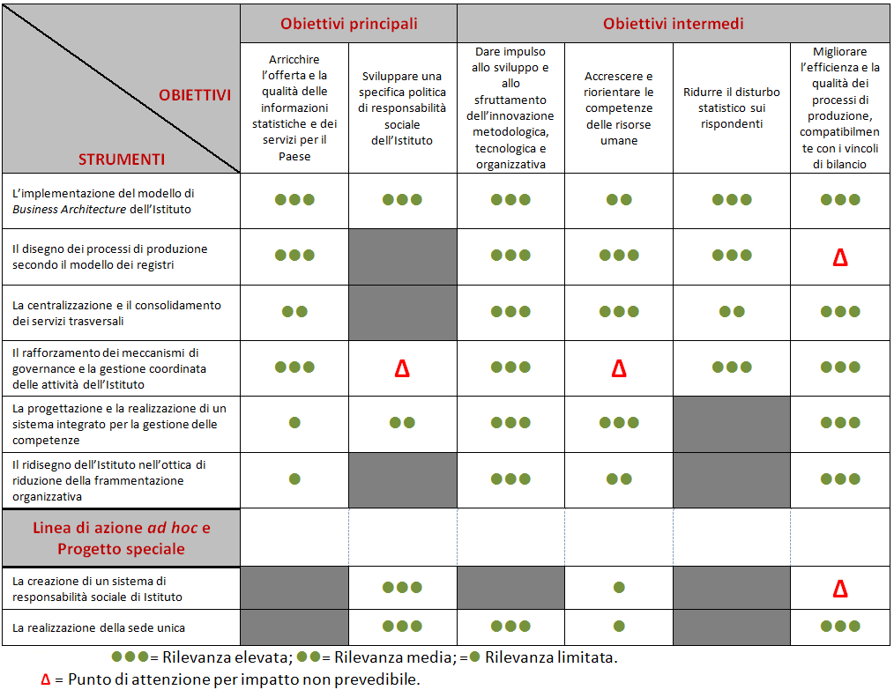
Rilevanza degli strumenti

Slide 13

Considerazioni conclusive
La modernizzazione è un processo ineluttabile che necessita una visione olistica, un forte consenso interno e una gestione del cambiamento per facilitare la transizione
È necessario continuare ad assicurare l’elevata qualità dei dati insieme all’integrità e all’adeguatezza dei metodi statistici, investendo sulle risorse umane
La formazione è una dei fattori più rilevanti per realizzare con successo il Programma di Modernizzazione e facilitare il cambiamento culturale

Slide 14

Grazie per l’attenzione
Contatti:
falorsi@istat.it
http://www.istat.it/it/files/2010/12/Programma_modernizzazione_Istat2016.pdf

